Slide 1



Бинарный протокол в A/B платформе
Ржевская Марина,
системный аналитик в A/B

Slide 2

AGENDA
01
Про A/B платформу
Что такое A/B тесты, как они влияют на Ozon, чем занимается команда A/B платформы
02
История развития A/B платформы
Из чего состоит A/B платформа, как остальные сервисы получают конфиги через header
03
Бинарный протокол
Для каких сервисов он был сделан, что из себя представляет, как декодируется, планы по его улучшению

Slide 3

01
Кратко про A/B платформу
Что такое A/B тесты
Зачем A/B тесты нужны в Ozon
Про A/B платформу в Ozon
Как A/B меняет Ozon
Notes:
В начале хочется кратко рассказать про то, что такое A/B тесты и чем мы занимаемся в A/B платформе
A/B тестирование – очень мощный инструмент развития продукта, который часто позволяет обойти конкурентов, которые принимают решения менее качественно.

Slide 4
Зачем нужны A/B тесты
Один из способов принять продуктовое решение
+
Инструмент для развития продукта
+
Ключевые механизмы A/B тестирования
Случайный выбор – так как мы не можем достоверно измерить внешние факторы
+
Статистическая значимость – чтобы проверить, была ли разница между вариантами случайной
+
Notes:
A/B тест это один из способов принять продуктовое решение
Одна из важных характеристик A/B – это случайное распределение – самое важное при измерении эффекта изменений в продукте
Ключевой механизм A/B экспериментирования – случайный выбор варианта для каждого пользователя. И это супер важно. Потому что мы не можем достоверно измерить большинство внешних факторов, такие как действия наших конкурентов или тренды рынка. Статистическая значимость помогает проверить, была ли разница между двумя вариантами случайной. Она никак не помогает исключить влияние внешних факторов.
Вопрос в зал: Попробуйте теперь дать определение A/B теста

Slide 5

A/B тест -рандомизированный контролируемый эксперимент
Notes:
Корректный научный термин для A/B теста - рандомизированный контролируемый эксперимент, Randomised Controlled Experiment.

Slide 6
Про A/B тесты
Рандомизированный
Каждый участник попадает в группу (вариант) А или В случайным образом, то есть вероятность попасть в любую из групп для каждого посетителя одинаковая
Контролируемый
Мы полностью определяем то, что увидят участники из группы А и группы В во время тестирования.
Случайная выборка
Вероятность попасть в тот или иной вариант не зависит от свойств пользователя
Notes:
Рандомизированный означает что каждый участник попадает в группу (aka вариант) А или В случайным образом, то есть вероятность попасть в любую из групп для каждого посетителя – одинаковая.
Контролируемый означает что мы полностью определяем то, что увидят участники из группы А и группы В во время тестирования.
Как случайная выборка помогает исключить внешние факторы
Это, пожалуй, самое важное в этой теме. Когда вариант, который будет показан каждому участнику теста, на самом деле случайный – это означает, что вероятность попасть в группу А или группу В, не зависит от свойств пользователя или других факторов среды.
Благодаря тому, что нет корреляции, мы можем ожидать, что все параметры пользователей будут распределены абсолютно одинаково в обеих группах.
A/B тестирование даёт более надёжные выводы

Slide 7

Сплитование
Слой A/B эксперимента
Контрольная группа - 10%
Тестовая группа - 90%
Пользователь
A/B-test-api
user_id = 103432459
A/BGroup = hash(userID + salt) %100
Notes:
В сервисе A/B-test-api в каждом эксперименте мы можем определять динамически А/B-группу для пользователя. Вычислять её как хеш-функцию от идентификатора пользователя, подмешивая salt (она одинакова для всех пользователей одного слоя, не относится к пользователлю): A/BGroup = hash(userID + salt) %100
Это позволяет также делать в A/B-тестах слои и равномерно размазывать пользователей между всеми экспериментами.
Здесь я пишу именно про слой, потому что A/B платформа оперирует слоями экспериментов. Слой создается при создании эксперимента (A/B теста или Фича-деплоя) с одноименным названием и таргетингом. Слой состоит из так называемых бакетов от 0 до 99, в которые и распределяются пользователи путем сплитования.
Слой - это выборка аудитории, на которую запущено несколько непересекающихся экспериментов. По-умолчанию один эксперимент – один слой.

Slide 8
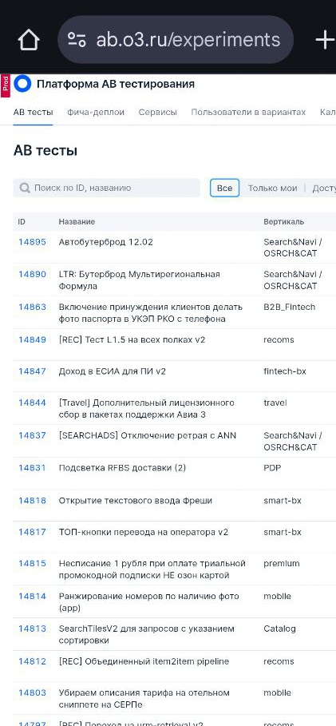
A/B платформа в Ozon
A/B тестирование даёт более надёжные выводы
A/B тест позволяет нам измерить точный изолированный эффект любого изменения в продукте
Бесплатный выключатель фич
Notes:
Провести A/B тест - та еще головная боль с точки зрения разработки. Если нет какого-то централизованного инструмента для того, чтобы проводить A/B с двумя версиями страницы нужно: создать вторую версию страницы с другой картинкой. Прикрутить рандомайзер, чтобы выбрать, какой вариант показывать каждому пользователю. Отслеживать метрики отдельно для каждой группы, чтобы посчитать результаты. – это тяжело и дорого
Наша платформа А/B-тестов делится на 2 части:
Платформа сплитования пользователей. Она предоставляет возможность в реалтайме делить пользователей на группы (тестовую и контрольную), определять, в какие эксперименты попал пользователь, возвращая включённые для него фичи. Система сплитования пользователей обеспечивает выдерживание большого RPS, инструменты интеграции с фронтенд- и бэкенд-микросервисами, отвечает за запуск и остановку экспериментов и выполняет другие функции.
Стенд метрик. Он обеспечивает расчёт метрик из разных источников данных, обрабатывая терабайты информации, вычисляет критерии статистической значимости и отдаёт результаты экспериментов.

Slide 9
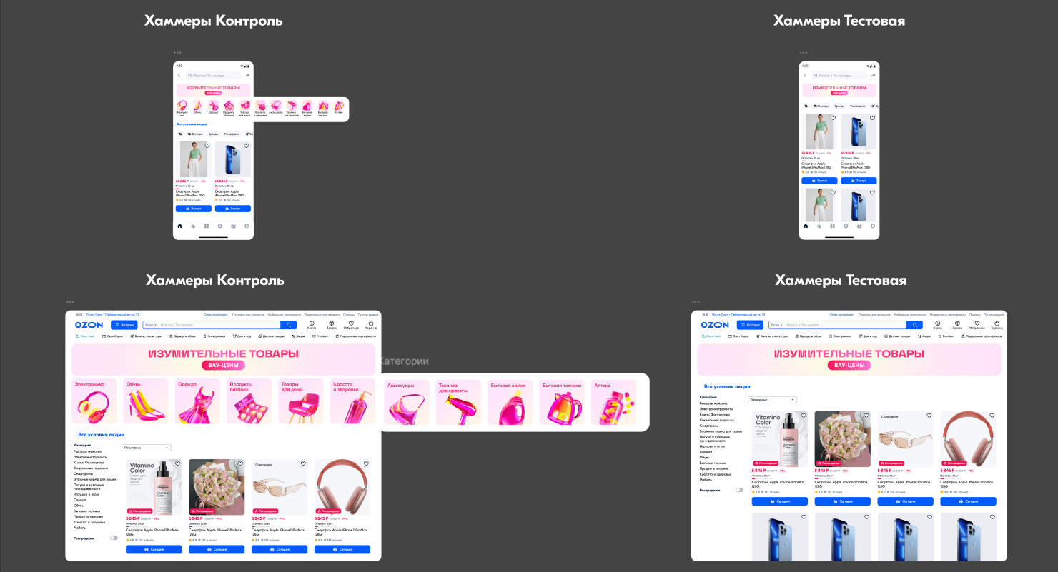
Как A/B меняет Ozon
Notes:
тестовое изменение структуры хайлайта "Топ-выгода"

Slide 10
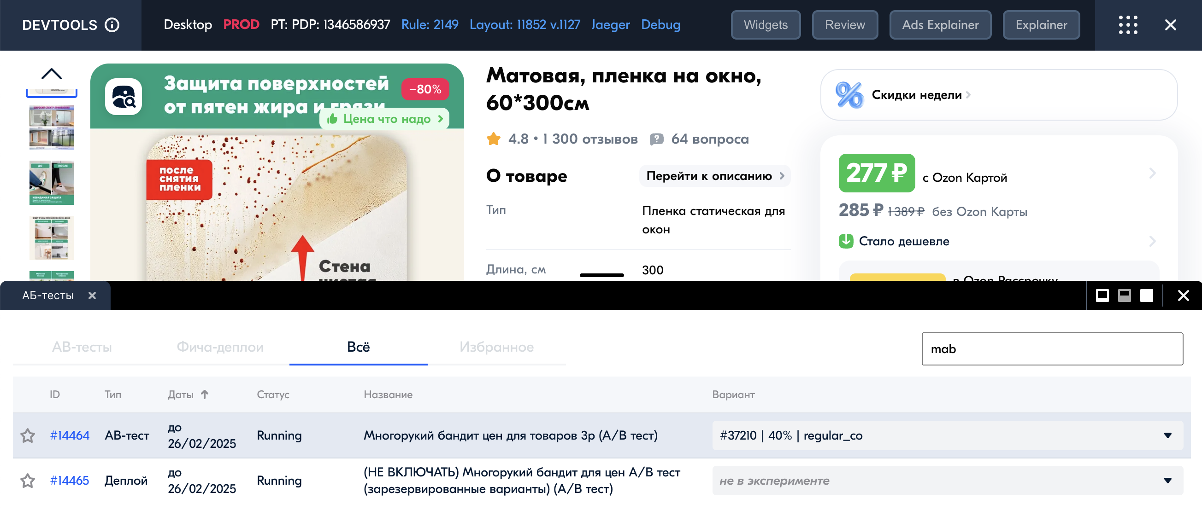
Как A/B меняет Ozon
Notes:
Недавно у нас проходил эксперимент с ценами на товары, пользователь, попадая в ту или иную группу получает разные цены. Исходя из цены и других факторов пользователь принимает решение о покупке

Slide 11

Как завести свой первый A/B
Подумать о том, какую гипотезу вы хотите протестировать, изменение каких метрик могут показать ее успех
+
Проверить, есть ли интеграция с A/B платформой
+
Если интеграции нет, то нужно:
- Сгенерировать клиента к сервису A/B-test-api по инструкции с помощью A/B-client-generator
- Создать сервис в A/B платформе
+
Если нужно, размести тут QR-код или удали эту фигуру
Завести параметры, которые будут использоваться в A/B тесте
+
Написать логику обработки параметров в коде вашего сервиса
+
Notes:
Есть инструкция, как это сделать
QR код на confluence

Slide 12
02
История развития A/B платформы
Из чего состоит A/B платформа
Про передачу конфигов
Интеграция с Memcached
Бинарный протокол
Notes:
Здесь хочется рассказать о том, из чего состояла и как функционировала A/B платформа до того, как мы перешли на бинарный протокол А также о том, что стало причинами перехода

Slide 13


Устройство A/B платформы
Обмен информацией о новых A/B между сервисами
Локальный кэш для быстрой отдачи информации о попадании пользователей в A/B
ETCD
(key-value storage)
In-memory cache
A/B-controller-api
A/B-test-api
Добавление новых A/B экспериментов
Хранение информации об A/B экспериментах
Динамическое определение А/B-групп для пользователя
Notes:
A/B платформа состояла из 2-х сервисов A/B-test-api, A/B-controller-api. Первый отвечал за собственно сплитование пользователей, то есть разделение пользователей на группы, а второй сервис - за справочник всех экспериментов. Взаимодействие этих двух сервисов построено через ETCD (key-value хранилище) таким образом, что сервис A/B-controller-api сохраняет данные о новом эксперименте в базу данных и добавляет их в etcd (key-value storage). На изменения в etcd подписан сервис A/B-test-api, который отвечает за быстрый ответ на запросы бэкенда. Поскольку данный сервис подписан на все изменения, касающиеся экспериментов, он сохраняет информацию в локальный кэш. В локальном кэше оказывается информация обо всех экспериментах, текущих и будущих, по которым можно быстро отдать информацию о попадании в них пользователей.
Как добавляются эксперименты?
При добавлении эксперимента в платформу A/B-тестов через веб-интерфейс запрос идёт в A/B-контроллер — сервис, отвечающий за справочник всех экспериментов. Он сохраняет данные о новом эксперименте в базу данных и добавляет их в etcd (key-value storage). На изменения в etcd подписан сервис A/B-test-api, который отвечает за быстрый ответ на запросы бэкенда.
Зачем нужен ETCD?
Благодаря тому, что у сервиса A/B-test-api всё находится в оперативке и он подписан на все изменения, касающиеся экспериментов, мы его можем легко горизонтально масштабировать и выдерживать любой RPS.

Slide 14
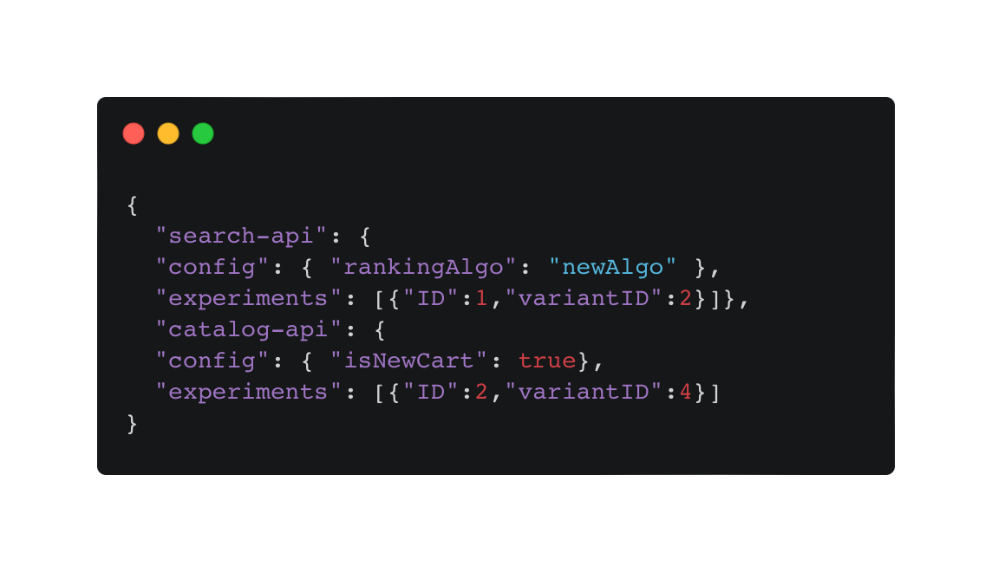
Устройство A/B платформы
Передача json конфигов в header
Минимум разработки со стороны A/B платформы, нет необходимости поддерживать определённый контракт
+
+
Быстрее начать запускать A/B тесты, которые позволяют доказать или опровергнуть какую-то гипотезу
-
Стандартные ограничения на размер header от Nginx в 8Кб
-
В header передаются не только данные об A/B тестах, но и другие метаданные, и один заголовок про A/B эксперименты не может занимать более 4 Кбайт
Notes:
Все конфиги передавались в header. Такой подход позволял минимизировать разработку со стороны пользователей платформы A/B тестирования (т.е. никакого дополнительно кода, практически не нужно было писать, а тем более поддерживать какой-то контракт), а следовательно быстрее начать проводить тесты, которые позволят доказать или опровергнуть ту или иную гипотезу.
Размер header имеет стандартные ограничения от nginx до 8 Кбайт. Также в header передаются не только данные об A/B тестах, но и другие метаданные, и один заголовок про A/B эксперименты не может занимать более 4 Кбайт. Раньше информация об A/B тестах выглядела следующим образом (смотрим скрин)
В header мы передавали информацию обо всех экспериментах, которые проходили в Ozon. И когда его размер превысил 4 Кбайт, мы превысили ограничение Nginx — и на каждый запрос возвращалась ошибка. Это произошло на stg - прод в тот раз не падал.

Slide 15
Проблемы выбранного решения
Размер header,
байты
stg умер
4000
3000
2000
1000
0
Apr, 2022
May, 2022
June, 2022
July, 2022
Notes:
В header мы передавали информацию обо всех экспериментах, которые проходили в Ozon. И когда его размер превысил 4 Кбайт, мы превысили ограничение Nginx — и на каждый запрос возвращалась ошибка. Это произошло на stg - прод в тот раз не падал.
Чтобы понять, почему размер сильно возрос, можно обратиться к предыдущему слайду. Если экспериментов становится много, то JSON может набирать килобайтные размеры.

Slide 16
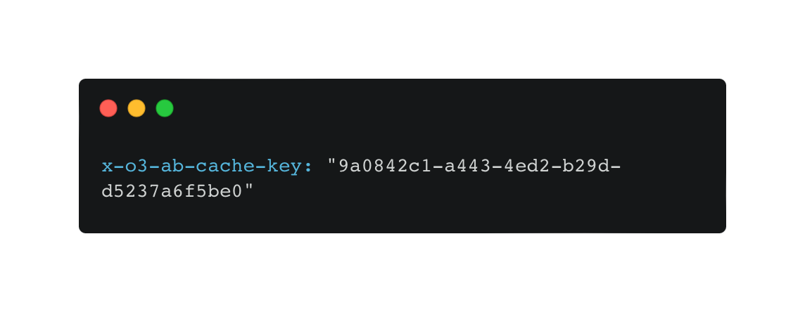

Интеграция с memcached
Передача UUID в header
Вместо JSON в header передавать компактный UUID, чтобы уменьшить размер заголовка. Теперь размер header фиксирован
+
Интеграция с memcached
На запрос от composer A/B-test-api генерирует UUID, сохраняет по этому UUID конфиг в memcached
+
In-memory cache
user_id, other user info
A/B-test-api
exp_ids, uuid
uuid
uuid
json
composer-api
header uuid
header uuid
pdp-api сервис 1-го уровня
product-service сервис 2-го уровня
configs
Notes:
Нужно было придумать быстрое решение проблемы, что сделали:
Вместо JSON в header передавать компактный UUID, чтобы уменьшить размер заголовка
Интеграция с memcached
Теперь на каждый запрос пользователя платформа не отдает все конфиги в виде json-а, а генерирует красивый и компактный UUID. И по этому UUID сохраняет конфиг в memcached. Когда бэкенд-сервису необходимо узнать, какие A/B эксперименты включены для пользователя, он идёт в A/B-test-api, передавая туда UUID. A/B-test-api в свою очередь идёт по этому ключу в Memcached, получает JSON и из него отдаёт набор включённых фичей для сервиса.
Так мы решили проблему большого header — теперь его размер всегда фиксирован.

Slide 17
Проблемы выбранного решения
01
Дополнительная зависимость архитектуры от Memcached
02
Дополнительный RPS сервисов второго уровня от composer-api
Помимо конфига для текущего сервиса приходится доставать конфиги всех сервисов уровнем ниже
03
Нельзя сделать кэш на уровне клиентов, так как cache_key сделан как UUID
Notes:
У такой архитектуры с memcached так же есть свои недостатки. Причем некоторые из них не позволили бы развивать платформу такими темпами как за последние 1.5 - 2 года. Когда количество экспериментов росло кратно.
дополнительный RPS сервисов второго уровня;
дополнительная зависимость архитектуры от Memcached, который на стресс-тестах нужно масштабировать.
Большой оверхед на ответ, т.к. помимо конфига для текущего сервиса приходится доставать конфиг всех сервисов и доставать из него только нужное

Slide 18
03
Бинарный протокол
Бинарный протокол в понимании A/B платформы
Клиенты 2-го уровня от composer
Структура бинарного протокола
Декодинг бинарного клюса
Как сервис получает конфиги

Slide 19
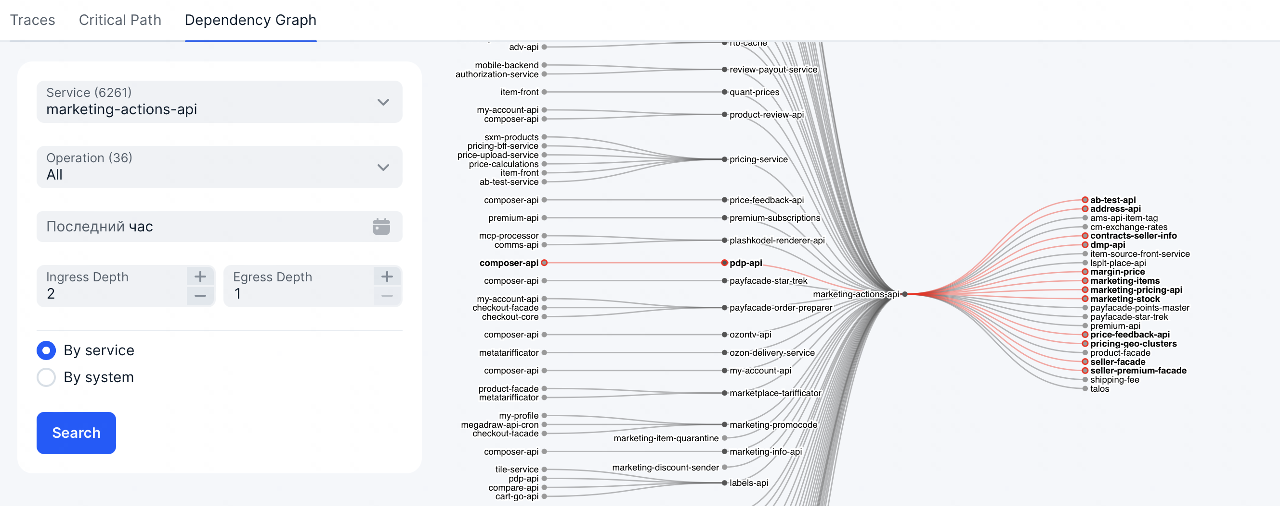
Для кого делали бинарный протокол
Сервисы 2-го уровня от composer-api
Notes:
Перед тем, как перейти к описаниям структуры бинарного протокола, хочется немного рассказать о том, для каких сервисов этот бин протокол делали – делали для тех
Под сервисом 2-го мы понимаем сервис в который composer-api идет не напрямую через свою идеологию резолв параметров, а через N запросов. Т.е. если совсем упростить, то это сервисы в которые идут сервисы, находящиеся на 1-ом уровне от composer-api. Давайте рассмотрим на примере.
На борде Dependency graph в Tracing. В ней выбираем сервис, который хотим проанализировать, в данном случае это marketing-actions-api. Выставляем глубину запросов Dephth ingress = 7 и смотрим на каком уровне от composer-api находится интересующий сервис. На представленном слайде выделен путь, где этот сервис находится как раз на 2-ом уровне, т.к. на первом находится pdp-api и другие сервисы, которые обращаются к marketing-actions

Slide 20
Как сервис получает конфиги
composer-api
ResolveProcessV1
A/B-test-api
binary-cache-key
pdp-api
metadata: x-o3-binary-cache-key
marketing-actions-api
metadata: x-o3-binary-cache-key
margin-price
metadata: x-o3-binary-cache-key
Notes:
Теперь давайте посмотрим, что происходит с точки зрения взамодействия сервисов, рассмотрим как бинарный ключ доезжает до сервисов 2-го уровня.
Когда бэкенд-сервису необходимо узнать, какие фичи включены для пользователя, он смотрит, есть ли данные по бинарному ключу в кэше? Если есть, сразу берёт их, если нет — идёт в A/B-test-api с binary key, получает набор включённых для пользователя фич и сохраняет их в кэш. Таким образом, если с таким же бинарным ключом придёт ещё один запрос, результат возьмём из кэша.

Slide 21
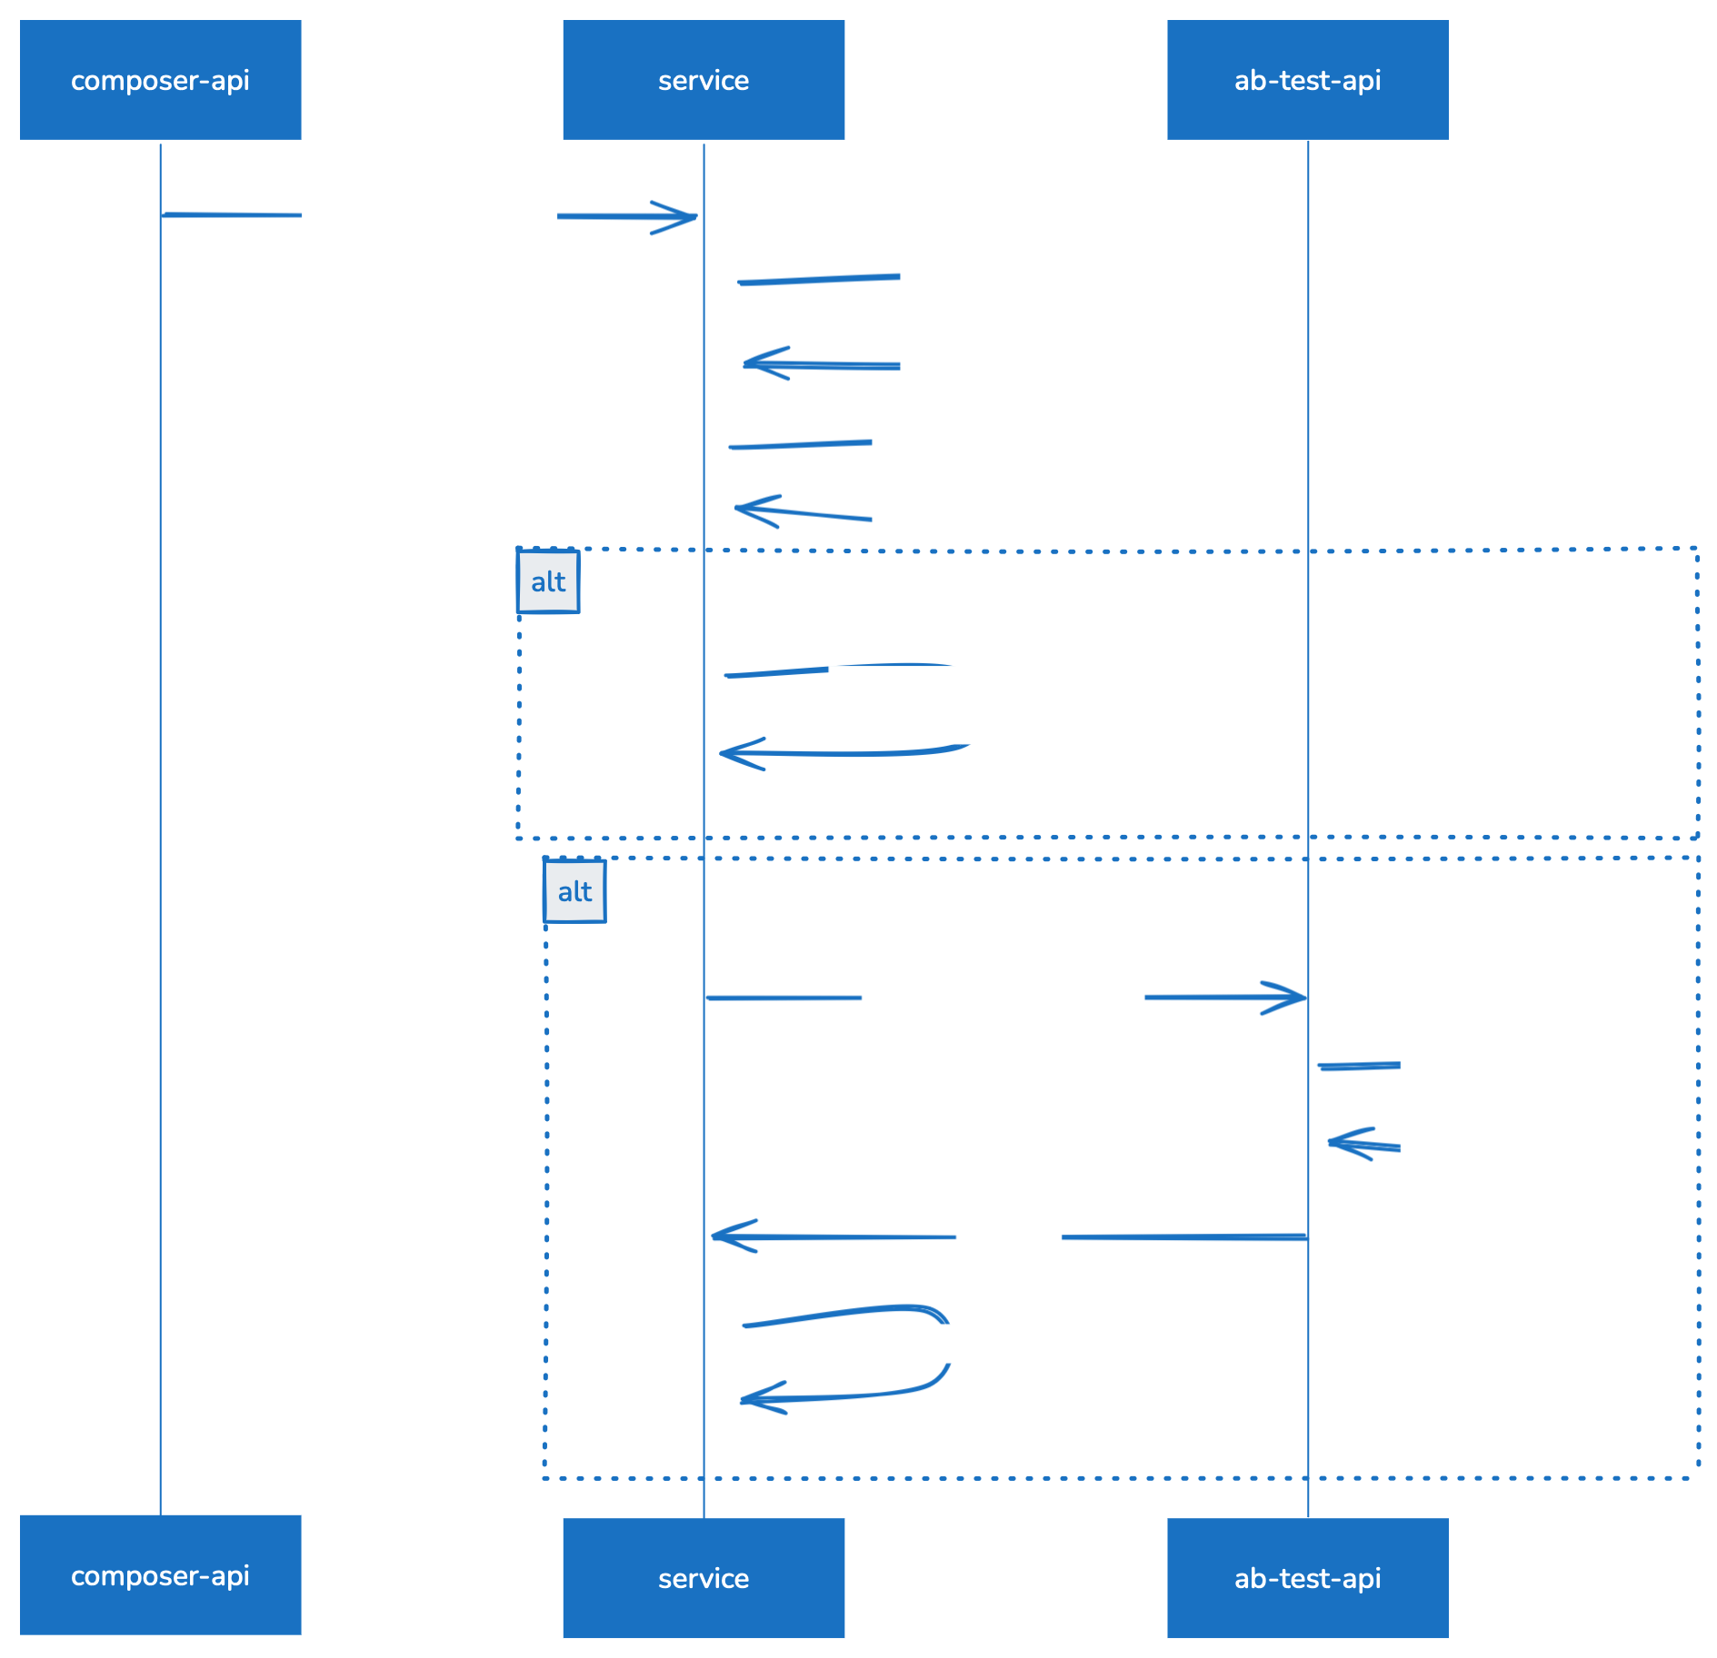
Как сервис получает конфиги
UML sequence
Notes:
Теперь давайте посмотрим на примере UML диаграммы, как сервис второго уровня получает конфиги. Для сервисов первого уровня мы передаём явным образом набор включённых фич в body для каждого сервиса.
Когда бэкенд-сервису необходимо узнать, какие фичи включены для пользователя, он смотрит, есть ли данные по бинарному ключу в кэше? Если есть, сразу берёт их, если нет — идёт в A/B-test-api с binary key, получает набор включённых для пользователя фич и сохраняет их в кэш. Таким образом, если с таким же бинарным ключом придёт ещё один запрос, результат возьмём из кэша.

Slide 22
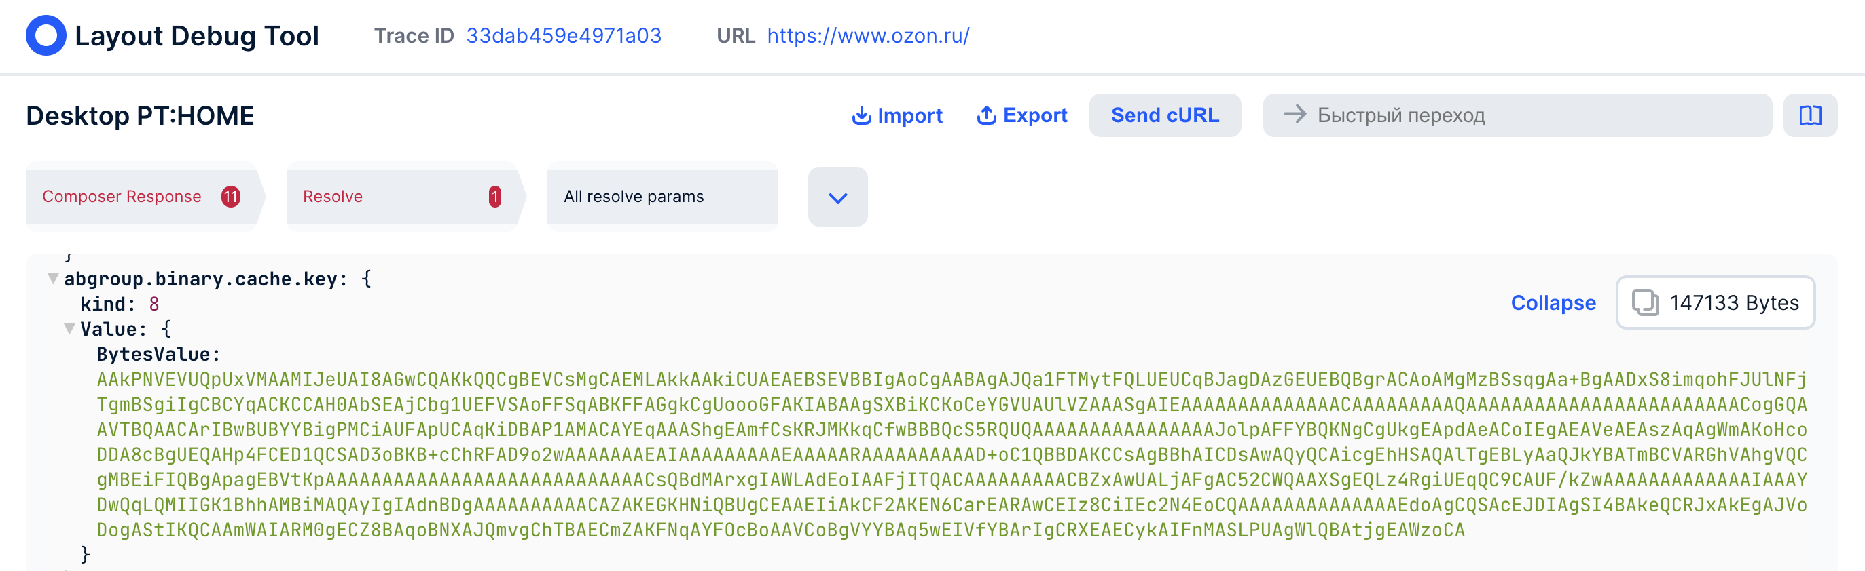
Бинарный протокол для клиентов 2-го уровня
Бинарный ключ сервисы 1-го уровня от composer прокидывают дальше до всех сервисов 2-го уровня, у которых есть интеграция с A/B платформой
Notes:
Давайте теперь посмотрим, как этот resolve param A/Bgroup.binary.cache.key выглядит в заголовках composer
Бинарный протокол - это НЕ протокол в классическом его понимание. Это всего-навсего дополнительный хедер в HTTP запросе. Цель бинарного протокола — в как можно более сжатом виде представить информацию об экспериментах, в которые попал пользователь.

Slide 23
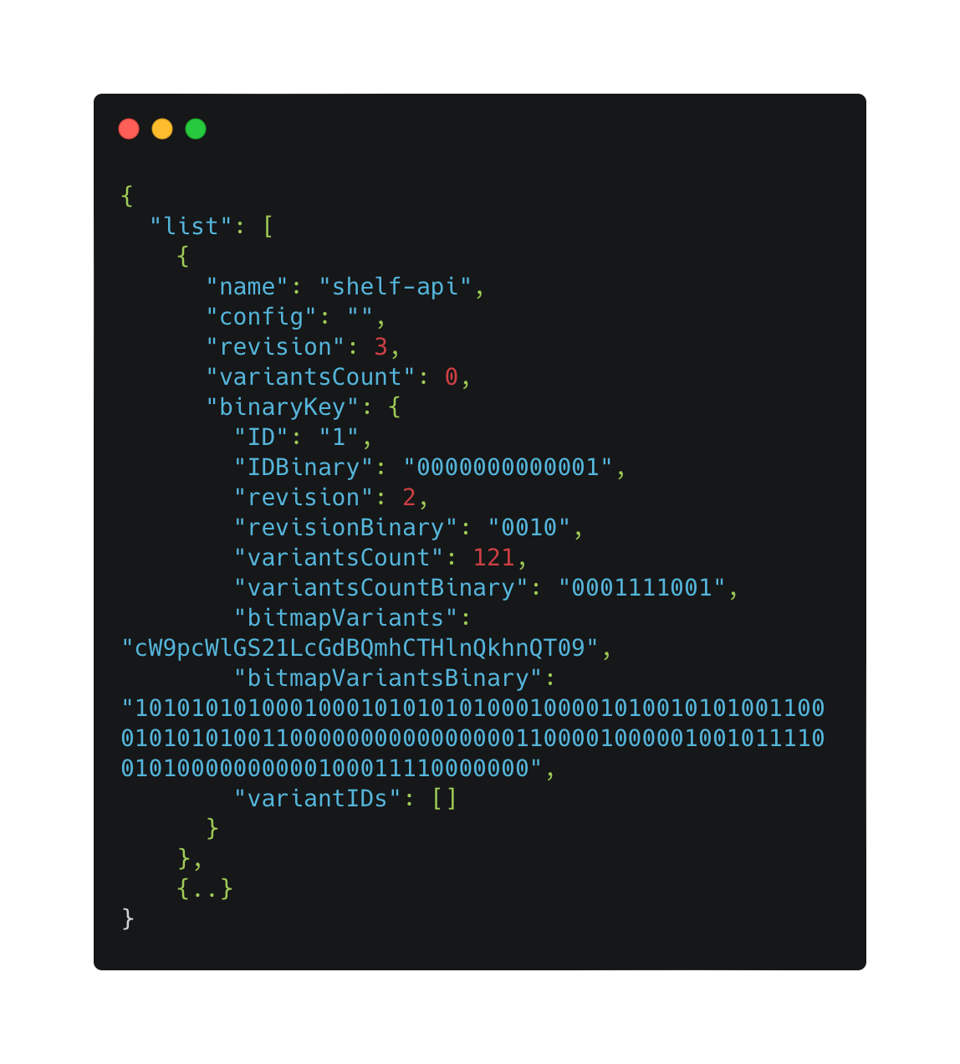
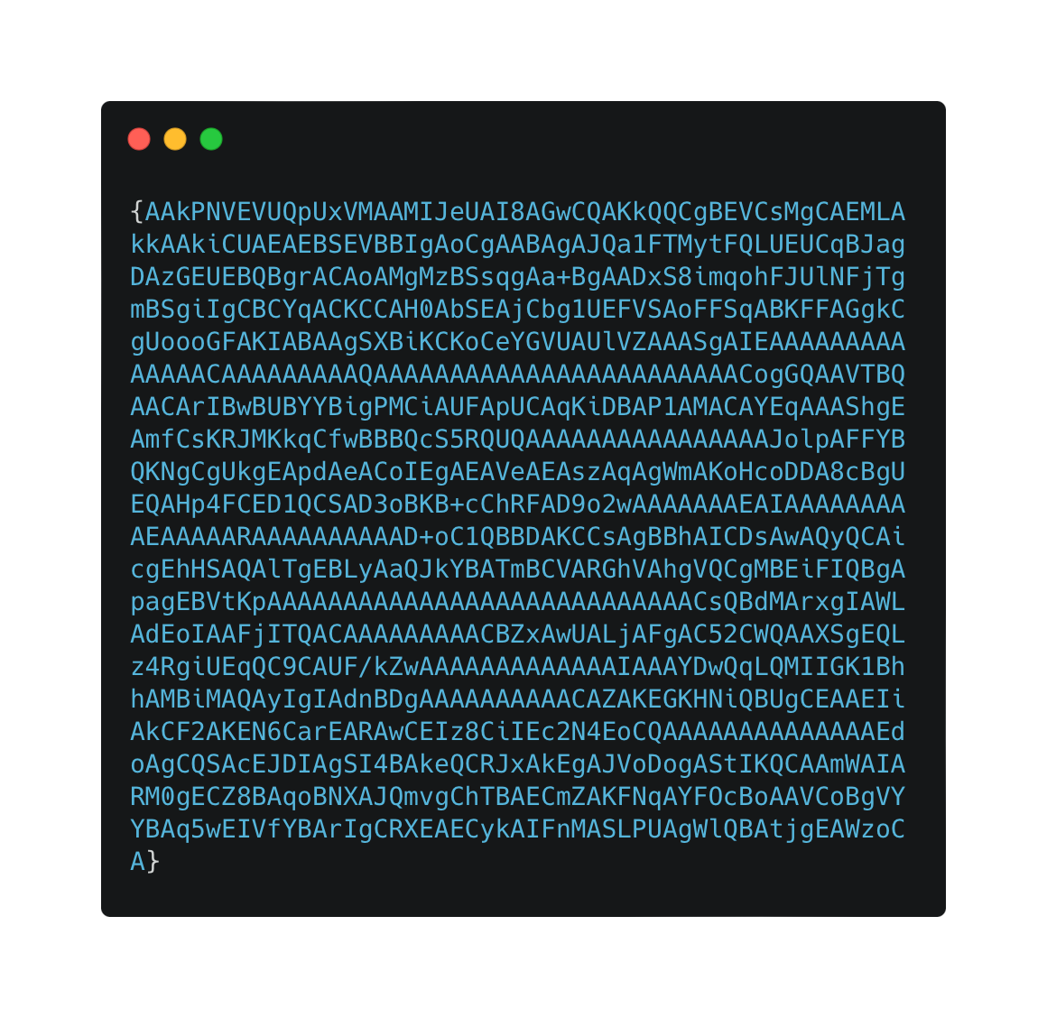
Бинарный ключ
Resolve param A/Bgroup.binary.cache.key
Base64 decode
Notes:
Именно в таком формате сейчас конфиги экспериментов долетают до конечных сервисов. Реализация данного протокола даёт возможность использовать его как уникальный идентификатор включённых для пользователя экспериментов, то есть в качестве ключа кэша для клиентов бэкенда. Это позволяет нам реализовать кэш для клиентов бэкенда второго уровня, чтобы значительно уменьшить RPS.

Slide 24
Структура бинарного протокола
Один сервис с 4-мя экспериментами
BQGAjAA=
13 бит
4 бита
10 бит
n бит
0000010100000
0011
0000001000
01100000
ID сервиса
Номер ревизии
Количество вариантов на сервис
Варианты,
в которые попал пользователь
Notes:
Теперь давайте посмотрим, а что же собой представляет хедер, который сервис A/B-test-api отдает на любой запрос composer-api. Итак, структура его такова
Тут важная часть ключа - это ревизия. Именно она позволяет поддерживать кеш на клиенте всегда в актуальном состоянии. То есть любое изменение A/B эксперимента влияет на обновление ревизии, что в свою очередь влечет за собой перестроение бин ключа.
Еще один важный момент касается вариантов, варинт должен быть создан на идущий A/B тест (не завершеный и не остановлленый), на ФД (не обязательно активный!! Это важно)

Slide 25
Декодинг бинарного ключа
0000000000001 - IDBinary
1 - идентификатор сервиса в A/B платформе
0010 - revisionBinary
2 - цикличный номер ревизии
0001111001 - variantsCountBinary 121 - количество вариантов экспериментов, которые заведены на сервис
bitmapVariantsBinary Битовая карта. взведённый бит означает, что в данный вариант попал пользователь
Notes:
Теперь давайте посмотрим, а что же собой представляет хедер, который сервис A/B-test-api отдает на любой запрос composer-api. Итак, структура его такова
Тут важная часть ключа - это ревизия. Именно она позволяет поддерживать кеш на клиенте всегда в актуальном состоянии. То есть любое изменение A/B эксперимента влияет на обновление ревизии, что в свою очередь влечет за собой перестроение бин ключа.
Хочется отметить, что кодирование осуществляется по каждому сервису отдельно.
Да, важный момент, это то что порядок сервисов в бинарном ключе строго регламентирован. Это значит что все сервисы в ключе расположены в порядке возрастания своего идентификатора. Это позволяет по большей части декодировать ключ не полностью, а только лишь малую его часть.

Slide 26
Какие проблемы остались
01
Ограниченное количество битов под каждый тип
закодированных данных.
Максимально в бинарный протокол помещается 8191 сервис,
1023 активных варианта на один сервис
02
Все сервисы 2-го уровня попадают в бинарный ключ, даже
если в них нет никаких экспериментов

Slide 27
Инцидент P1
Количество активных вариантов
сервиса account
Перестали обрабатываться конфиги всех сервисов после account
1024
940
834
760
0
June, 2024
July, 2024
Aug, 2024
Sep, 2024
27
Notes:
По хронологии инцидента упали заказы, потому что перестал работать поиск. Определили, что проблема связана с парсингом бинарного протокола. Так как релизов в этот день в A/B платформе не было, то откатка релизов не помогла бы.
Мы не понимали, что конкретно произошло и как бинарный протокол мог сломаться. Проблема была в том, что из-за особенностей построения бинарного ключа, в котором сервисы располагаются последовательно, после того, как библиотеки пытались обработать часть бинарного ключа по каждому сервиса и натыкались на сервис account, кол-во вариантов в котором не помещалось в протокол, они не могли обработать бин ключ для всех последующих сервисов корректно.

Slide 28
Какие шаги мы предприняли
Алерты на переполнение разрядов бинарного ключа
ID сервиса
Номер ревизии
Количество вариантов на сервис
Варианты,
в которые попал пользователь
13 бит
4 бита
10 бит
n бит
0000010100000
0011
0000001000
01100000
Нужен алерт
Нужен алерт
Не более 8191 сервиса
Не более 1023 варианта
Notes:
Алерты на переполнение разрядов бинарного ключа. Теперь при приближении к макс доступному значению мы получаем алерт и можем предпринять шаги для его устранения заранее
кол-во вариантов не больше 1000 (1023 макс)
максимальный ид сервиса не превышает 8000 (8191 макс)
Запрет на создание вариантов в сервисе, если новый вариант сломает ограничение

Slide 29

01
Больше алертов и логов – стабильнее система
02
Реализация функционала ETCD-снепшотов, который позволит откатиться до состояние A/B платформы до критических изменений
Выводы и планы
03
Планы по переводу всех сервисов на бинарный протокол, отказ от других видов интеграций с A/B платформой

Slide 30




Задавайте свои вопросы здесь
Если нужно, размести тут QR-код или удали эту фигуру
Марина Ржевская mrzhevskaya@ozon.ru
Для создания QR кода, используй эту ссылку:
https://url-minifier-admin.t.o3.ru/qr
Notes:
Выводы добавить, зачем был доклад – какие мы шаги предприняли после инцидента
Добавить в начало – что я хочу рассказать,

